Slide 1
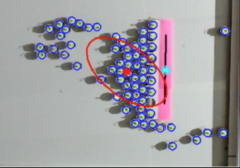
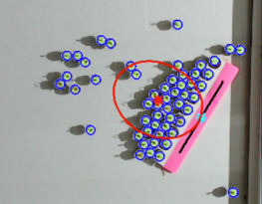
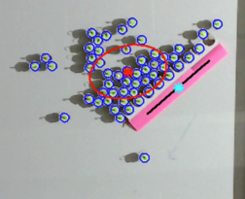
𝜃 = 22.5°
𝜃 = 45°
𝜃 = 0°
α ~ 43°
α ~ 42°
α ~ 62°

